Slide 1



https://www.kochi-ct.ac.jp/

Slide 2


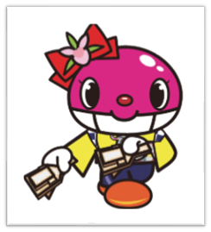


Profile:
ソーシャルデザイン学科
セキュリティコース教員

Slide 3
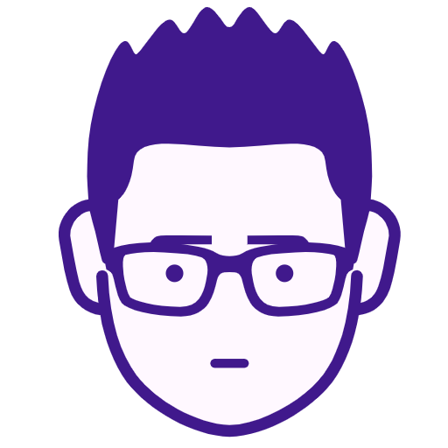
Yamada

